Slide 1
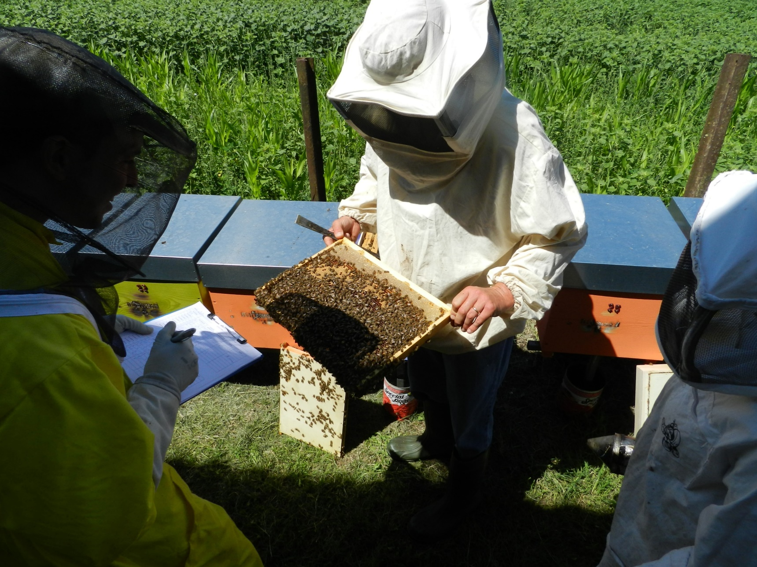
Strategie di lotta alla varroatosi
per professionisti e hobbisti
Marco Pietropaoli
Istituto Zooprofilattico Sperimentale del Lazio e della Toscana M.Aleandri

Slide 2
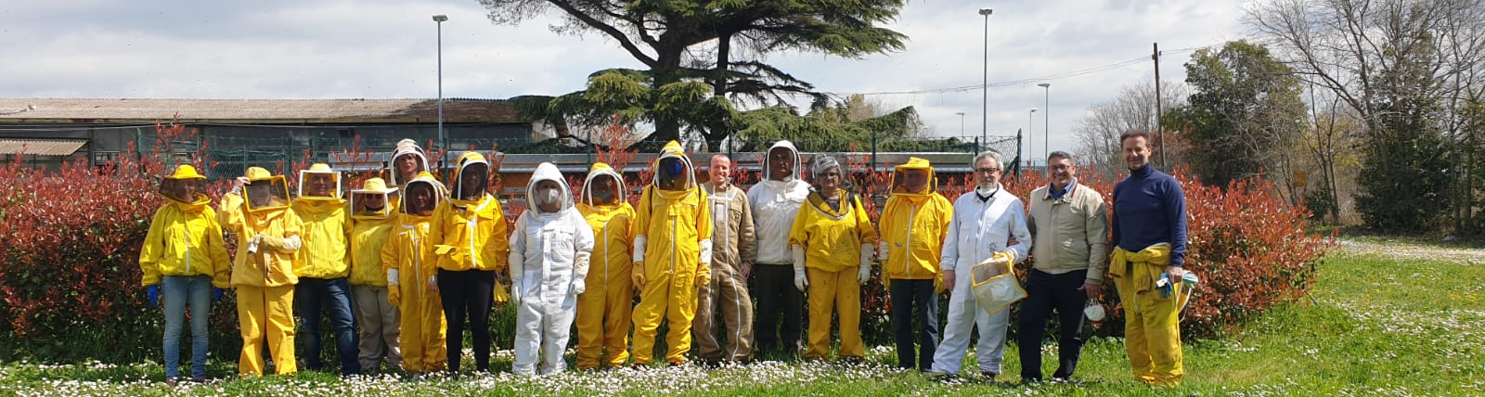
Mi presento
Laboratorio Apicoltura dell’IZSLT
Da più di 15 anni, attività di…
Gestione e Controllo delle malattie delle api
Ricerca applicata (prove di campo)
Formazione professionale apicoltori

Slide 3
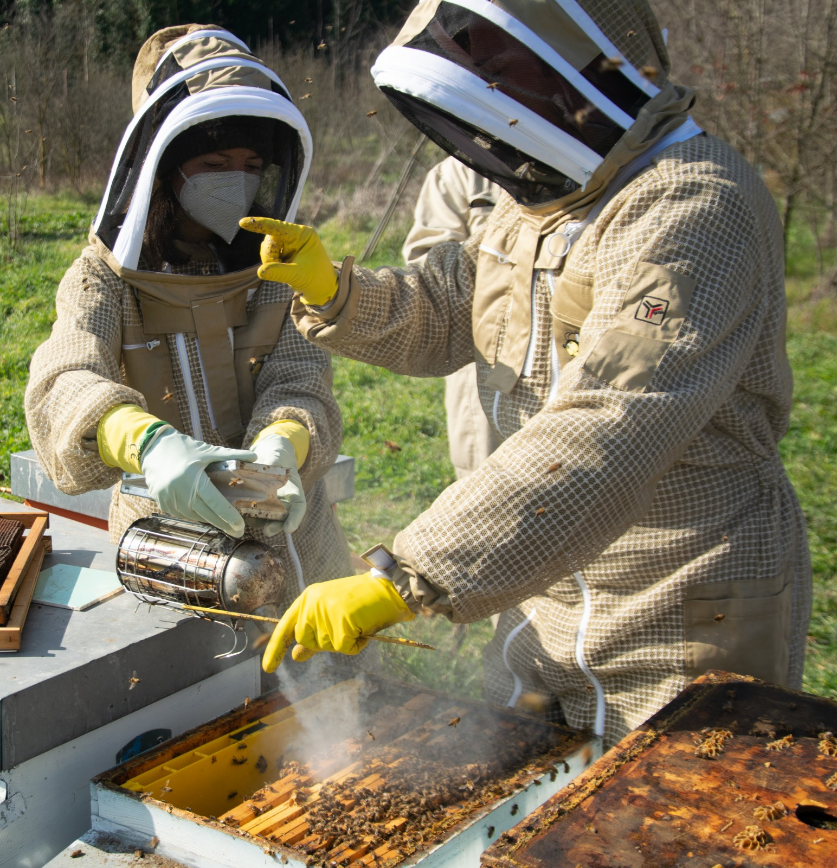
Gestione della Varroa
Attività cruciale
Costi (tempo e esperienza!)
Qualità dei prodotti
Farmaco-resistenza
Notes:
Since the end of ’80 (eighties) Varroa has spread all over Italy and today
its control is the most important activity that every beekeeper should be able to perform.
It is today a cost for professional beekeepers in terms of time needed and expertise required to perform a successful treatment
Then, when choosing the Varroa treatment is very important to choose products that do not affect the quality of hive products
Last, as the drug-resistance is a phenomenon that for all hard chemicals like Fluvalinate or Amitraz is increasing all over the world
we should definitely move for more sustainable (for the long term) and effective treatments like essential oils and organic acids

Slide 4
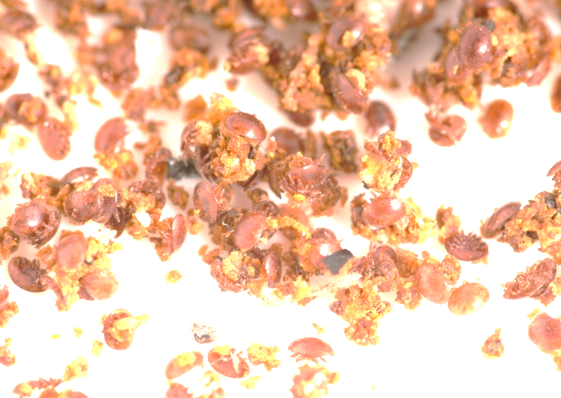
I dieci comandamenti nella lotta alla varroa
By Randy Oliver
1. Ricordare che stiamo controllando un parassita che è anche vettore di virus
Ing. in gabbietta
Confinamento su favo
Controllo
Bubnič, J., Prešern, J., Pietropaoli, M., Cersini, A., Moškrič, A., Formato, G., ... & Smodiš Škerl, M. I. (2024). Integrated Pest Management Strategies to Control Varroa Mites and Their Effect on Viral Loads in Honey Bee Colonies. Insects, 15(2), 115.

Slide 5
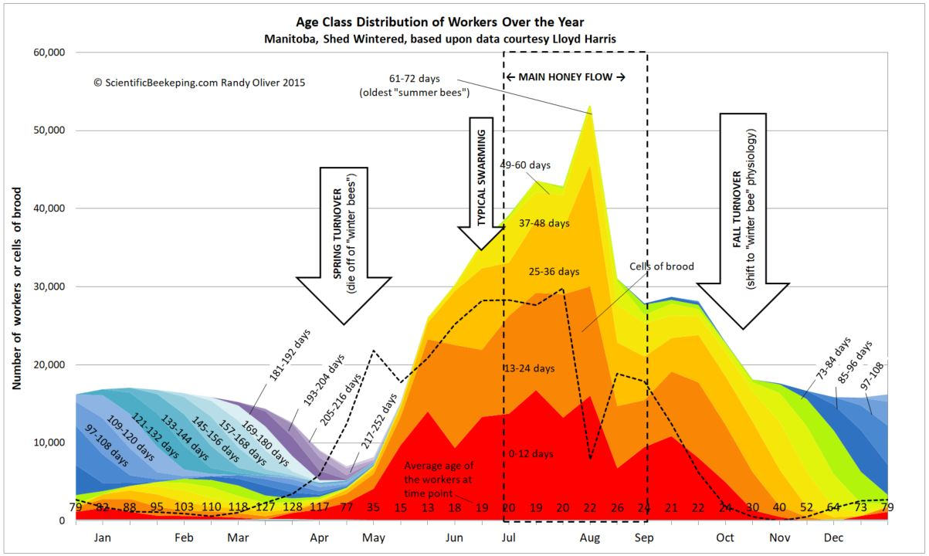
I dieci comandamenti nella lotta alla varroa
2. Rapportare l’attività di monitoraggio e controllo (trattamenti) con il numero di mesi con covata

Slide 6
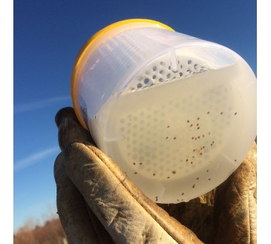
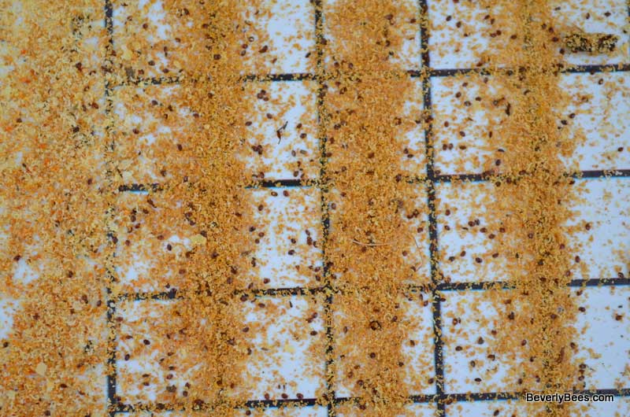
I dieci comandamenti nella lotta alla varroa
3. Stimare il livello di infestazione all’inizio della stagione
4. Continuare a monitorare la varroa durante la stagione attiva (es. giugno), perché potremmo avere alveari super-infestati

Slide 7
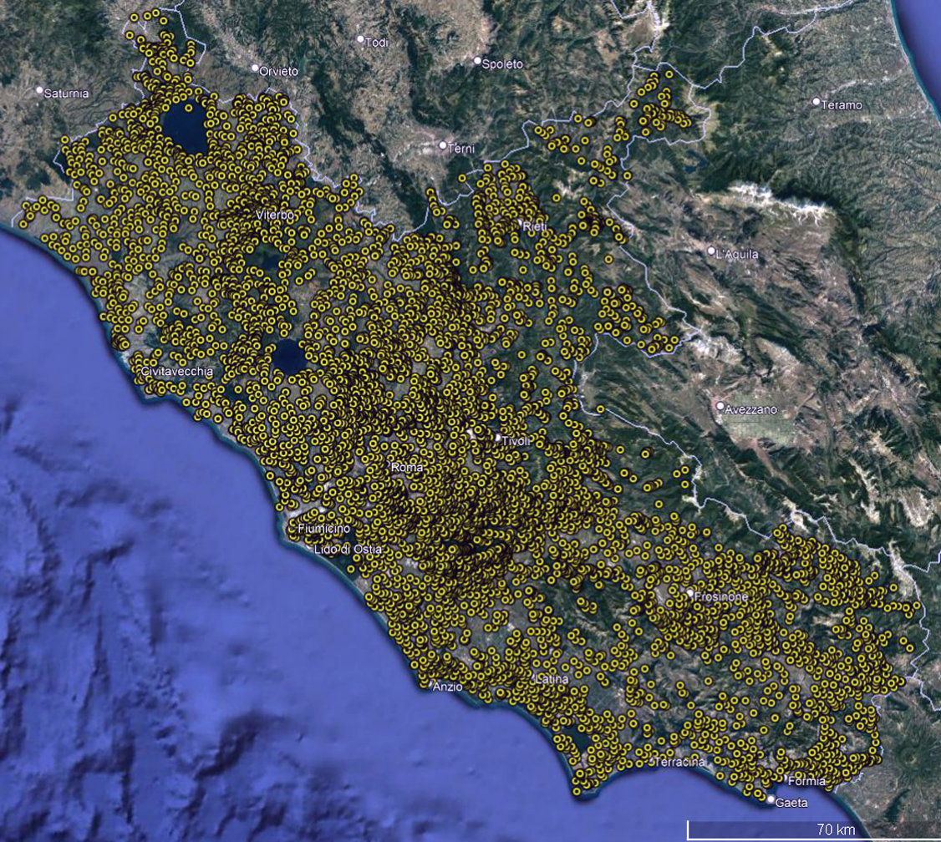
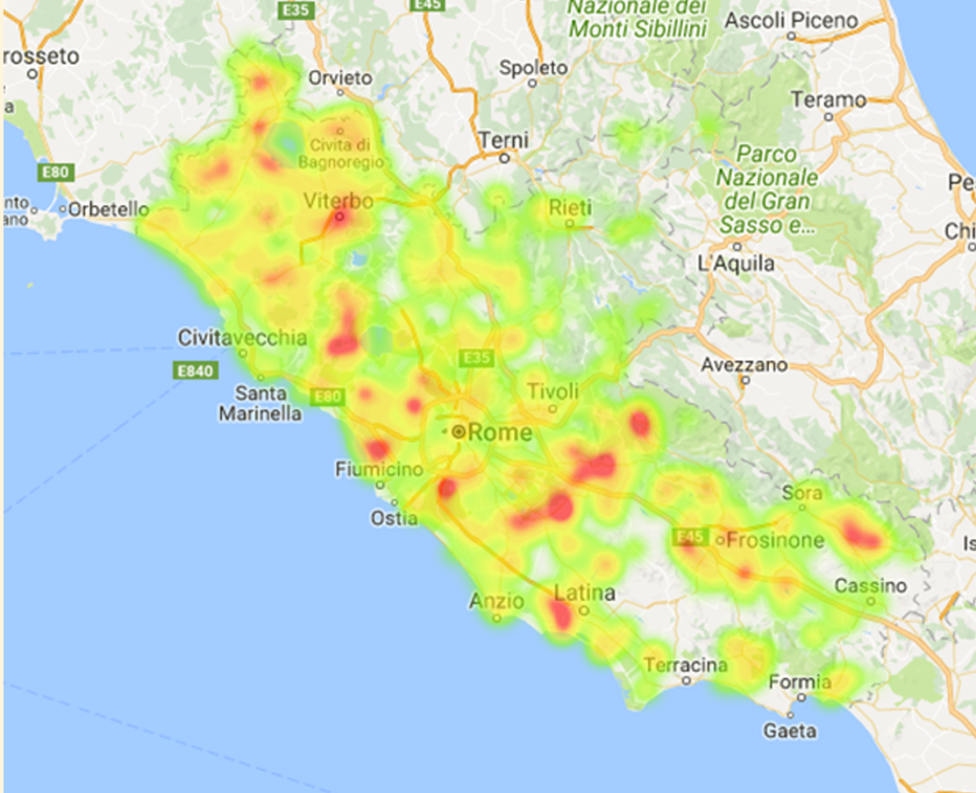
I dieci comandamenti nella lotta alla varroa
5. Considerare sempre la re-infestazione anche da altri apiari vicini

Slide 8
I dieci comandamenti nella lotta alla varroa
6. Tenere basso livello di infestazione durante tutto l’anno
7. Preferire metodi di lotta biologica (es. acido ossalico, timolo)
8. Capire bene come fare i trattamenti con ogni prodotto: modalità e tempi di somministrazione dei farmaci
9. Ruotare i principi attivi utilizzati per evitare resistenza

Slide 9

Trovare la propria STRATEGIA
Posizione geografica
Clima
Stanziale o nomade
Uno o più flussi nettariferi
Bassa o alta reinfestazione
Esperienza personale (tempi)
Altitudine
Costi
Farmaci disponibili
Forza (api e covata) degli alveari
Condizioni climatiche
Età delle regine
Notes:
Unforntunately there is no best strategy.
Nowadays, beekeeping is very technical and requires a big expertise
Also your BEST varroa treatment strategy should be defined depending on some parameters. For example: (images appear in sequence)
Amounts of bees and brood in the colonies
Presence of food stores (honey)
Meterological conditions that can affect some products like formic acid
Queen age that could be relevant for some beekeeping techniques like queen caging
Let’s see some examples and real implications

Slide 10
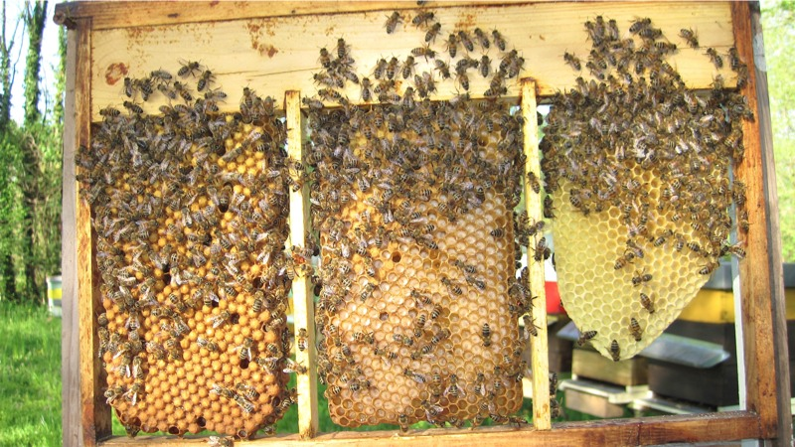
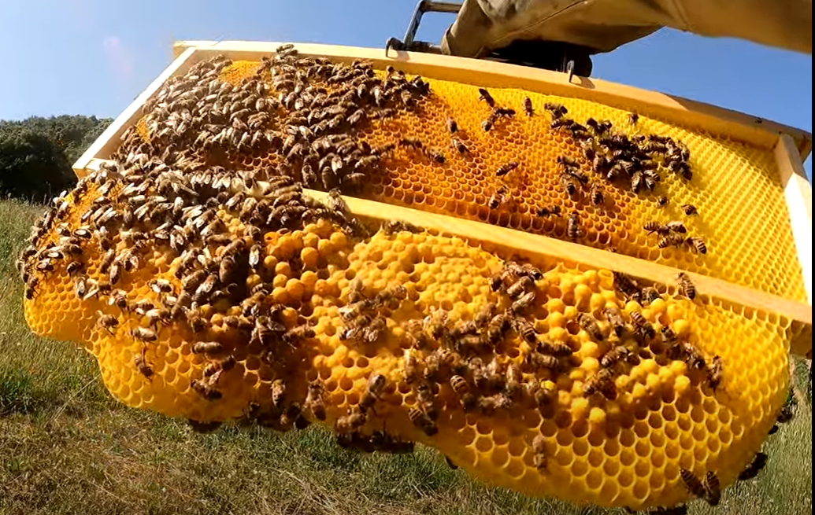
Primavera
No trattamenti con farmaci per presenza di melari
Rimozione covata da fuco
Trattamenti tampone in caso di trattamento invernale poco efficace/reinfestazione (se poco efficace, ripeterlo)
Notes:
During springtime usually there is not a need of treating colonies due to high infestation levels
But in some apiaries you could face this problem (like in my experience): Varroa reinfestation
You can monitor it with different techniques like natural mite fall counts or checking the drone brood.
In this situation you start the beekeeping season in the worst way.
You need to reduce the infestation with some soft treatments together with some biotechnical methods.
The drone brood removal, that could be applied with different techniques, is now largely applied also by professional beekeepers

Slide 11
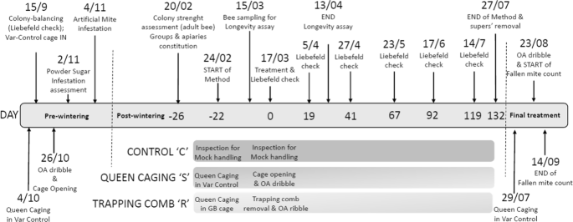
Esiste anche l’ingabbiamento primaverile,
ma è sconsigliato
Meglio gocciolato o sublimato, eventualmente ripetuti
Lodesani, M., Franceschetti, S., & Dall’Ollio, R. (2019). Evaluation of early spring bio-technical management techniques to control varroosis in Apis mellifera. Apidologie, 50(2), 131-140.
Notes:
And, if you want to make it at the best, there is this wonderful study of an Italian colleague that tested this:
full brood stop with caging the queen during spring, before the main honey harvest!
Look like controversial…stopping brood before spring…
but with this strategy, after releasing the queen, you will have in 50 days exactly the same strength
And a colony without varroa for the rest of the beekeeping season!

Slide 12
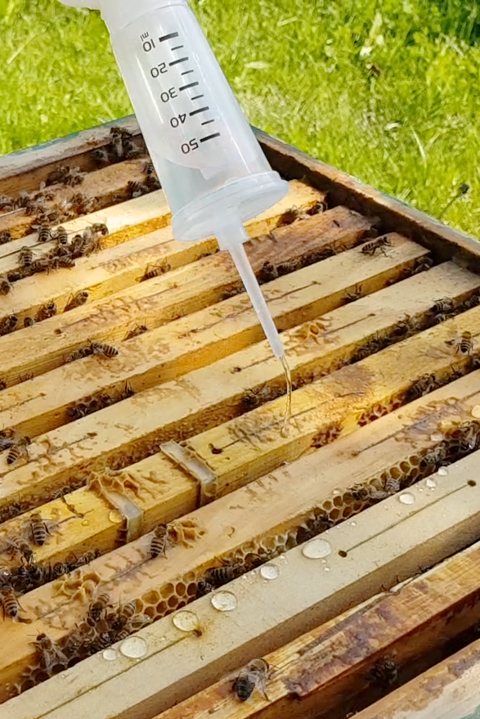
Estate: cosa scegliere?
Efficacia:
Media (70/80%)
Elevata (>90%)
In un arco temporale:
Ristretto (3-5 giorni)
Lungo (30 giorni)
Notes:
Now let’s see summer time! This is one of the most important treatment moments.
In this case we need a very high efficacy in a short time as the infestation is at its top
We also need a strategy that do not affect queen vitality and is good for conventional and organic beekeepers.
Now I will present you some solutions with Apibioxal or ApilifeVar

Slide 13
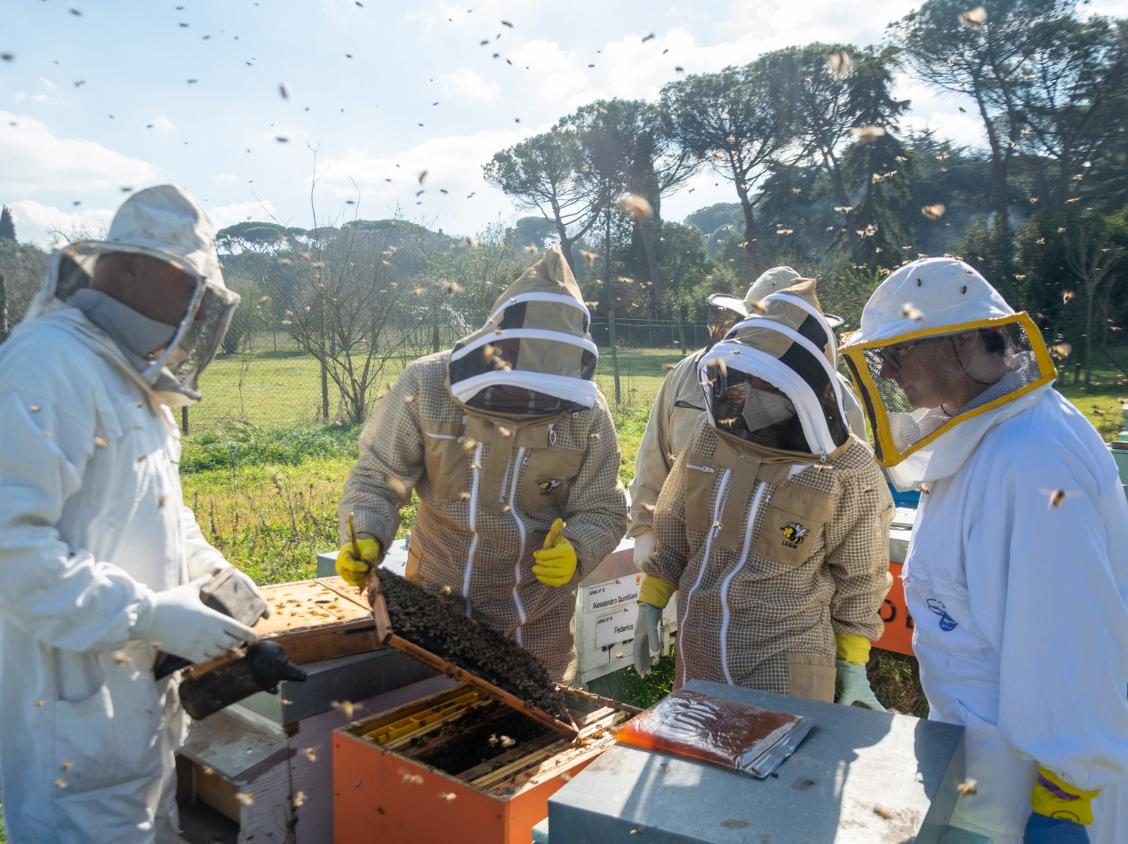
Estate: alcuni esempi
21 giorni di ingabbiamento e trattamento con farmaci ossalico
Suggerimenti sulla tecnica
L’alternativa 1: ApilifeVar o Apiguard e ingabbiamento
Differenze con ossalico
Suggerimenti sulla tecnica
L’alternativa 2: Asportazione e ossalico
Suggerimenti sulla tecnica
Analisi dei costi

Slide 14
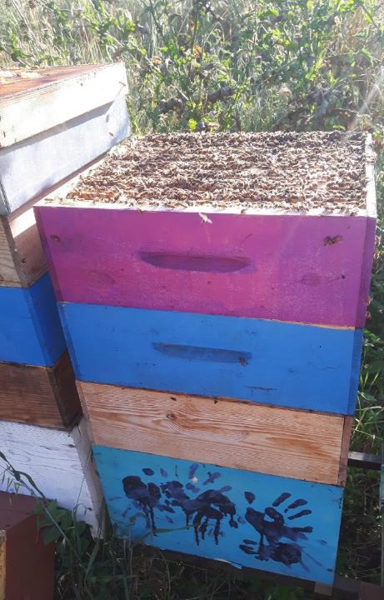
Come trovare velocemente la regina
Iniziare ingabbiamento 14 giorni prima di rimuovere i melari!
Vantaggi:
Più facile trovare la regina
Anticipare il trattamento
Non influisce sul raccolto e sulla forza delle famiglie
Svantaggi
Sollevamento melari
Kovačić, M., Uzunov, A., Tlak Gajger, I., Pietropaoli, M., Soroker, V., Adjlane, N., ... & Büchler, R. (2023). Honey vs. Mite—A Trade-Off Strategy by Applying Summer Brood Interruption for Varroa destructor Control in the Mediterranean Region. Insects, 14(9), 751.
Notes:
But there is also another solution.
Look at this picture. This is the typical status of a colony where you should find the queen…
You have three supers full of bees and a full brood box ! Thousands and thousands of bees where you have to find only a small one: the queen!
The secret is: cage the queens before removing supers!
We did a field trial and we demonstrated that caging the queen 14 days before the supers removal do not affect the honey production!
So, colonies with the queen caged continue harvesting honey!
This requires much much less time to find the queen
And you can also anticipate the treatments on your calendar

Slide 15
Quanto ingabbiare?
Aumentando la durata dell’ingabbiamento (10-20-30gg) aumenta l’insuccesso riproduttivo della varroa
(infertilità, ritardo nella riproduzione, assenza maschi)
Gabel, M., Scheiner, R., & Büchler, R. (2023). Immediate and long-term effects of induced brood interruptions on the reproductive success of Varroa destructor. Apidologie, 54(2), 20.

Slide 16

L’alternativa: ApilifeVar o Apiguard e ingabbiamento
ALV
ALV
ALV
ALV
Ingabbiamento
1 | 2 | 3 | 4 | 5 | 6 | 7 | . | . | . | . | . | 14 | . | . | . | . | . | . | . | 21
28 days
95-99% efficacy
IMPORTANTE
Pietropaoli, Formato, G. (2013). Regolamento 1234/2007 Sottoazione B.2 Annualità 2012-2013. Annual Report
Notes:
But also with ApilifeVar, in order to rotate the active principles that we use into the colonies
We can combine it with the queen caging
In this case the treatment is during the caging period.
So you start killing mites since the first day! This is very important if you have an high infestation level
Important note: cage the queen (if you use cages) in the bottom of the hive, near the entrance (as you can see in the picture)

Slide 17
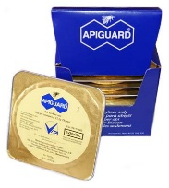
L’alternativa: ApilifeVar o Apiguard e ingabbiamento
AG
AG
Ingabbiamento
1 | 2 | 3 | 4 | 5 | 6 | 7 | . | . | . | . | . | 15 | . | . | . | . | . | . | . | 21
28 days
95-99% efficacy
IMPORTANTE
Giacomelli, A., Pietropaoli, M., Carvelli, A., Iacoponi, F., & Formato, G. (2016). Combination of thymol treatment (Apiguard®) and caging the queen technique to fight Varroa destructor. Apidologie, 47(4), 606-616.
Notes:
But also with ApilifeVar, in order to rotate the active principles that we use into the colonies
We can combine it with the queen caging
In this case the treatment is during the caging period.
So you start killing mites since the first day! This is very important if you have an high infestation level
Important note: cage the queen (if you use cages) in the bottom of the hive, near the entrance (as you can see in the picture)

Slide 18
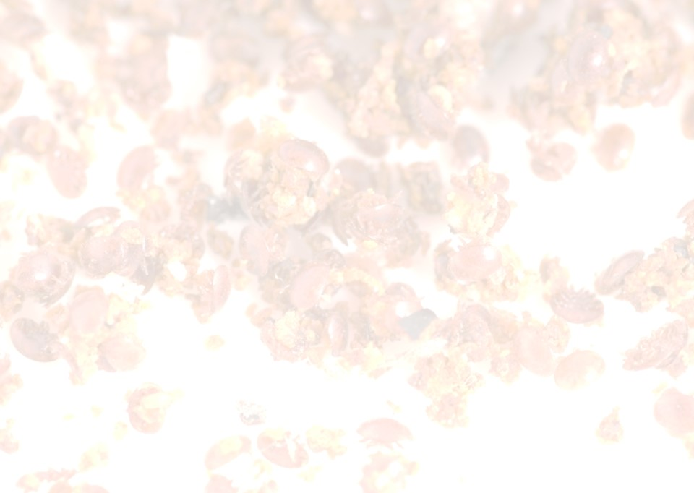
Differenze rispetto a farmaci a base di ossalico in assenza di covata
Caduta varroe (efficacia) a partire dal primo giorno di ingabbiamento
Posizione della gabbietta
Necessario andare più giorni in campo per sostituire il trattamento
Vantaggi:
Efficacia equivalente
Rotazione principi attivi
Utile in caso di infestazioni elevate
Notes:
But also with ApilifeVar, in order to rotate the active principles that we use into the colonies
We can combine it with the queen caging
In this case the treatment is during the caging period.
So you start killing mites since the first day! This is very important if you have an high infestation level
Important note: cage the queen (if you use cages) in the bottom of the hive, near the entrance (as you can see in the picture)

Slide 19
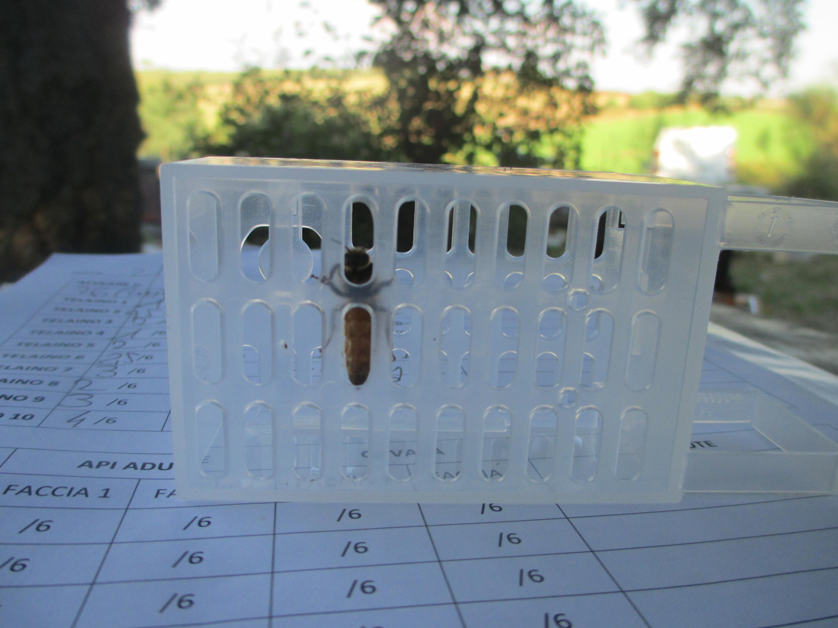
Ingabbiamento o confinamento?
2 apicoltori esperti
Un apiario (40-50 alveari) al giorno
Fattori da considerare:
Esperienza
Regine marcate
Confinamento
Non si tocca la regina
Effetto favo-trappola
«benessere regina»
Notes:
I tested more or less all of cages. They work exactly in the same way so…go for the cheapest and more durable one!
With this option, that is still very used by many professional beekeepers, you do not have trapping frames to manage
But of course the most difficult part is the handling of the queen. This requires experience and time.
2 expert beekeepers can cage an apiary of 50 colonies in half-day. In most of cases this is economically acceptable.

Slide 20
L’alternativa alle gabbie
Uso del diaframma (meglio con famiglie in produzione sull’ultimo raccolto)
Giorno 0
Inserire diaframma
Giorno 21:
Cerca la regina su 3-4 favi (2 minuti!)
Spostarla sui favi senza covata
Fare nuclei o distruggere telaini con covata
Trattare con Apibioxal
https://www.lapisonline.it/wps/wp-content/uploads/attachments/chi%20cerca%20trova.pdf
Notes:
But we have also other solutions!
Without looking for the queen in all frames of the brood box
You can put a divider in the middle of the colony (always beekeeping the supers on)
And then after 21 days you can easily find the queen on the frames where it was segregated (this will take 2 minutes!)
Scroll down the queen and remove the brood frames to create new nucs (or destroy them)
Then treat with Apibioxal the colony without brood

Slide 21
Strategia integrata
Famiglie con melari sull’ultimo raccolto (es. castagno)
Necessità:
Andare in campo il minor numero di volte possibile
Formare nuclei anche per rimonta aziendale
1 | 2 | 3 | 4 | 5 | 6 | 7 | . | . | . | . | . | 16 | . | . | . | . | 21
Inserire diaframma
Togliere melari e nuclei
Trattamento ossalico

Slide 22
1
Inserire diaframma
Tempo (2 persone): 2 minuti ad alveare (sollevare melari)
Costo: diaframma (già presente negli alveari come 10° telaino)

Slide 23
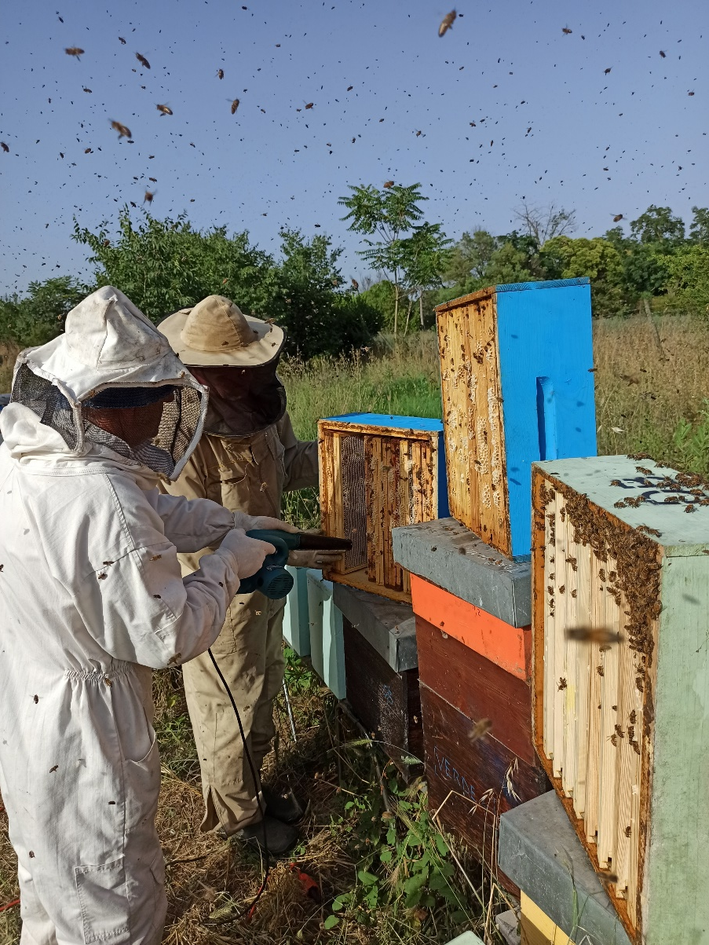
Giorno FATICOSO!
A vista d’occhio si capisce subito su quali telaini è la regina (cera bianca)
Cercare regina su 4 telaini
e spostarla nella metà senza covata
Prima fare i nuclei poi togliere i melari
Velocità per rischio saccheggio
16
Togliere melari e nuclei
Tempo (3 persone): 10 minuti ad alveare (compresa rimozione melari)
Costo: soffiatore, polistiroli, celle per nuclei, trasporto nuclei, telaini

Slide 24
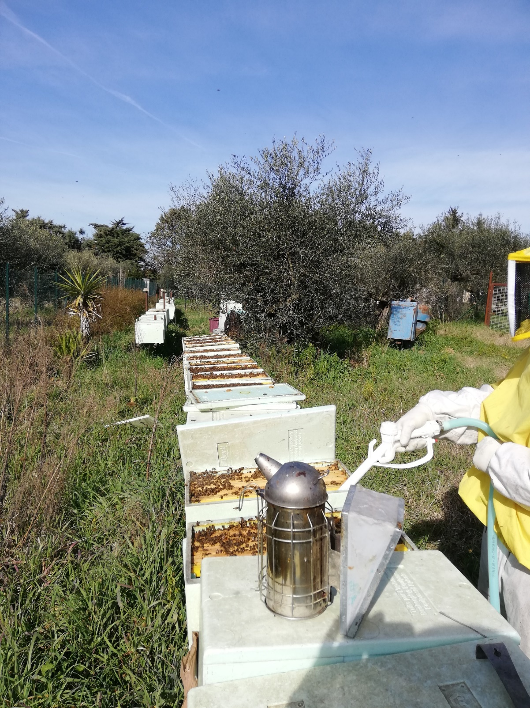
Trattamento con farmaci a base di acido ossalico su famiglie con regine «originarie»
Gestione nuclei con celle reali:
- Trattamento iniziale
- Trattamento allo sfarfallamento covata
- nutrizioni
21
Trattamento ossalico
Tempo (1 persona):
difficile da stimare
Costo: relativo
BENEFICI:
Trattamento rapido
Efficace
Poche volte in campo
Formazione nuovi nuclei

Slide 25
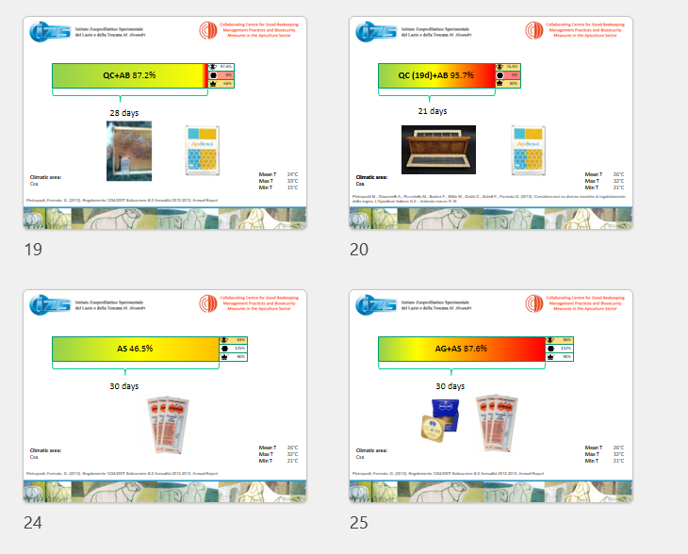
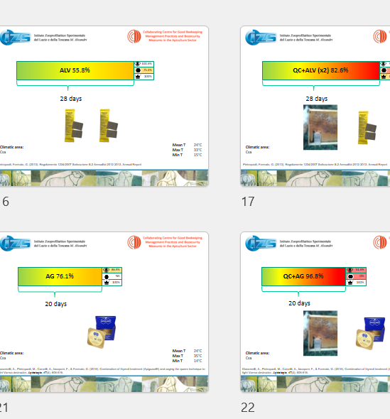
Queste sono solo alcune delle strategie possibili
Adattamento in base alle esigenze aziendali
Esperienza
Costi benefici
Fini produttivi
Ecc…

Slide 26
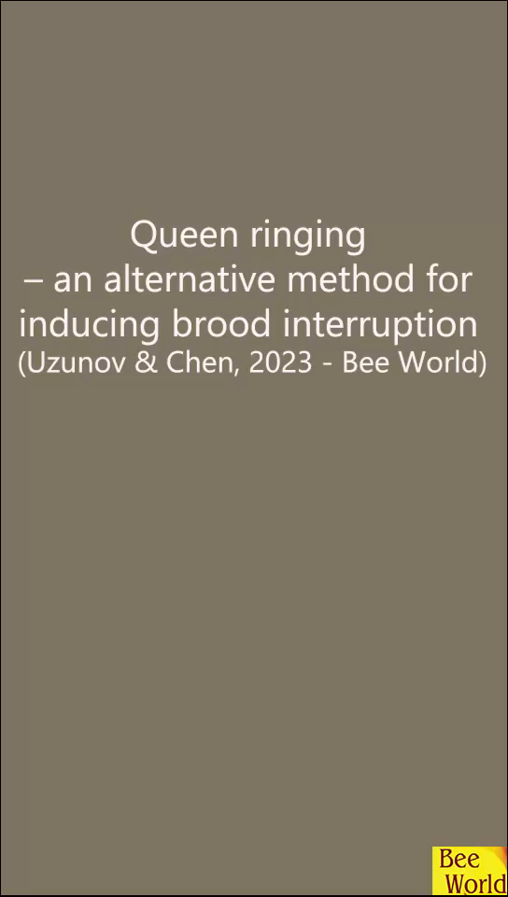
Nuove frontiere del blocco di covata…
INANELLAMENTO DELLE REGINE

Slide 27
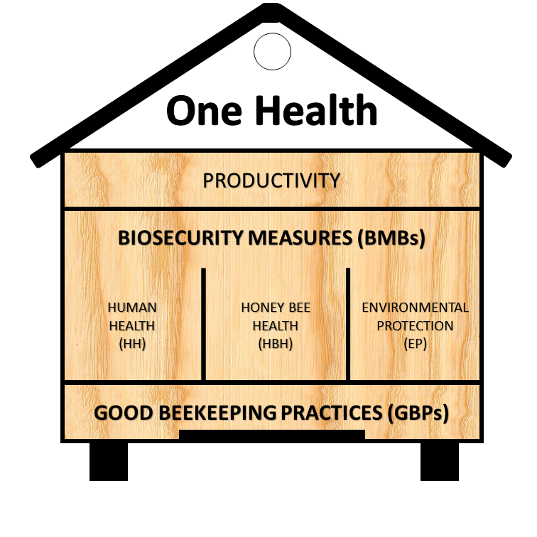
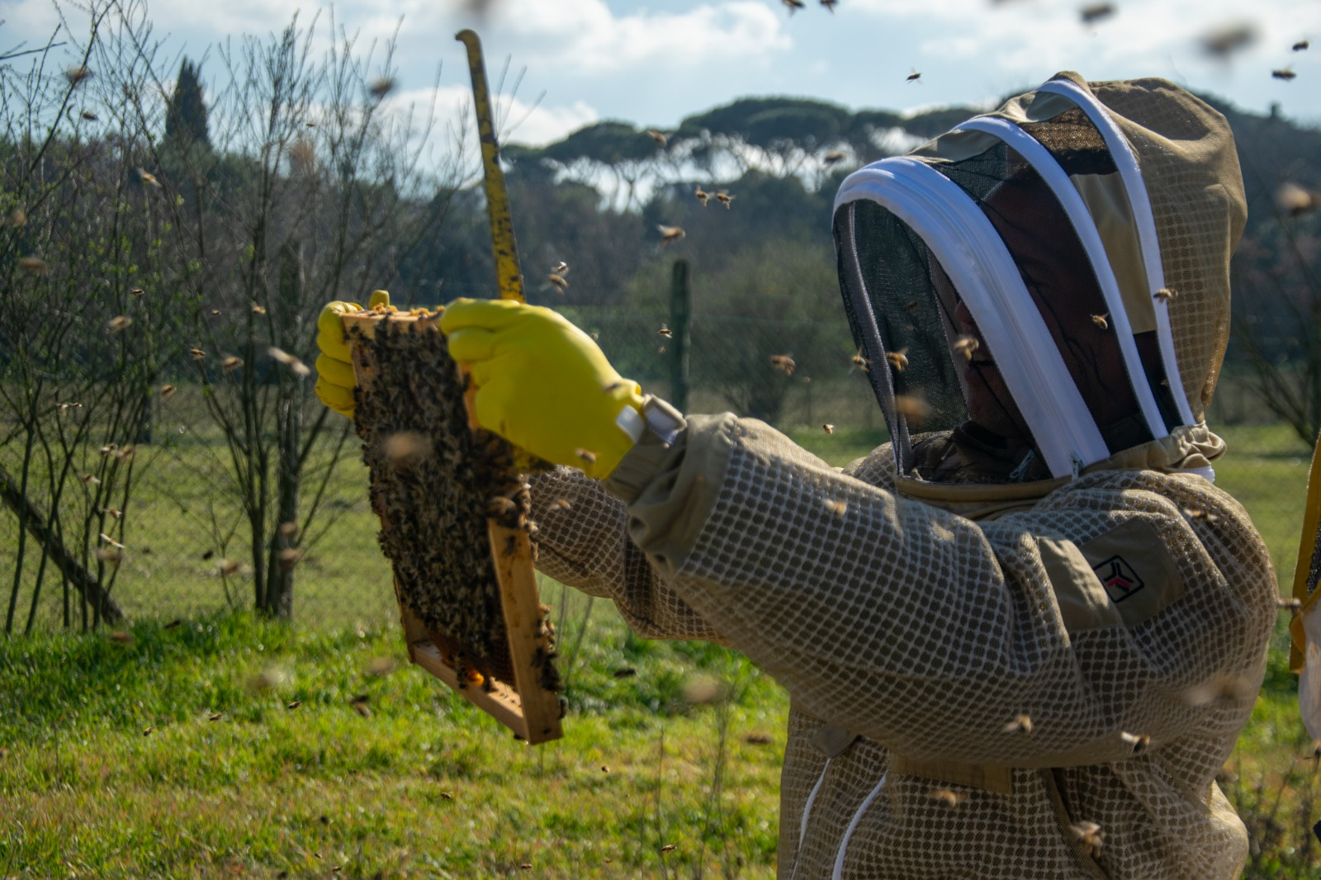
I dieci comandamenti nella lotta alla varroa
10. Applica le Buone Pratiche Apistiche (es. nutrizione)
Pietropaoli, M., Ribarits, A., Moosbeckhofer, R., Köglberger, H., Alber, O., Gregorc, A., ... & Formato, G. (2020). Biosecurity measures in European beekeeping. Revue Scientifique et Technique (International Office of Epizootics), 39(3), 725-735.

Slide 28

Novità dal mondo dell’apicoltura
www.bthenet.eu
Il primo Network Tematico degli apicoltori europei!

Slide 29
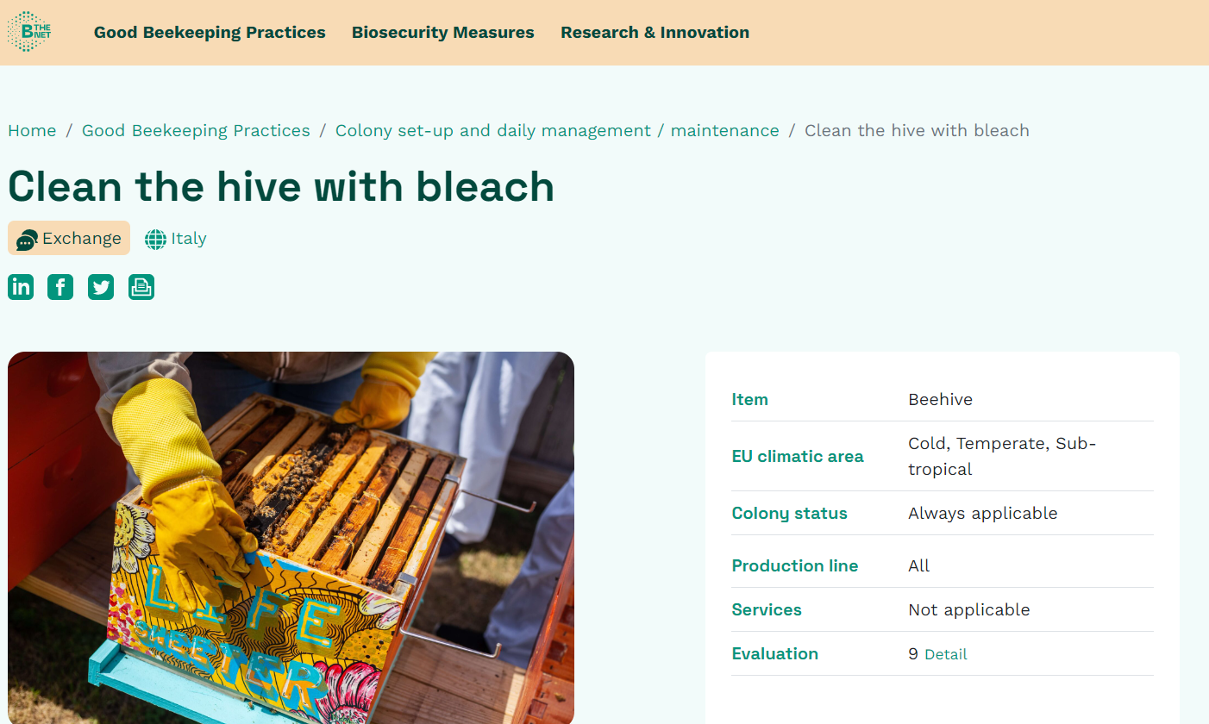

www.bthenet.eu
Confronto e discussione di tutte le pratiche apistiche e misure di biosicurezza in Europa
Coinvolti 18 Paesi Europei
Associazioni Apicoltori
Istituti di Ricerca
Università
Stakeholders

Slide 30

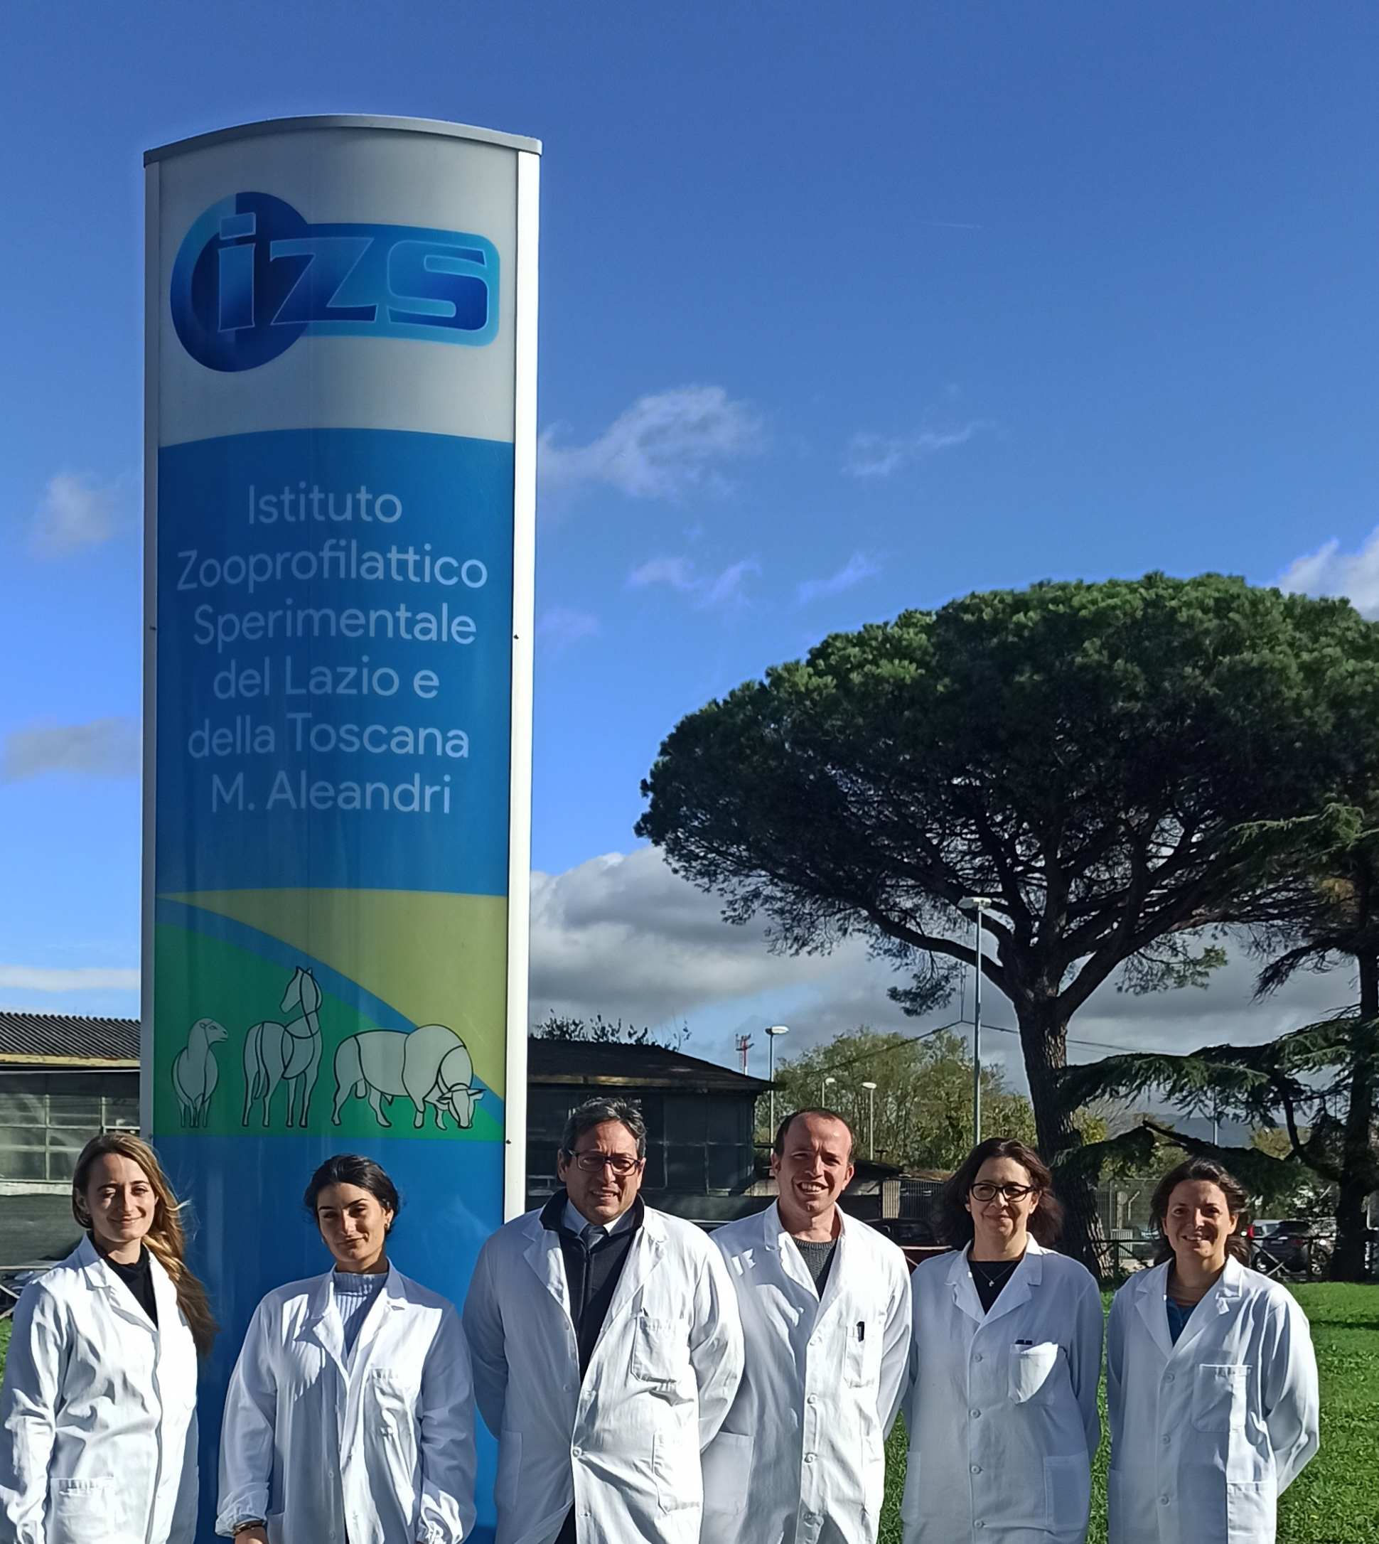
GRAZIE DELL’ATTENZIONE
Marco Pietropaoli
marco.pietropaoli@izslt.it
www.izslt.it/apicoltura
E BUONA APICOLTURA!

